Slide 1
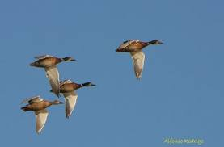
AVES DEL MISMO PLUMAJE Tesoros Escondidos Proverbios 1:8-19

Slide 2
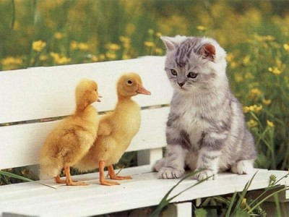
Buenas Amistades
La Amistad es una:
Escuela de Virtudes; (hacen de las gentes buenas, personas mejores).
Escuela de Vicios; (hacen de las gentes malas, personas peores).

Slide 3
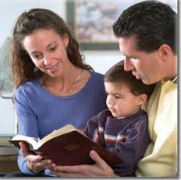
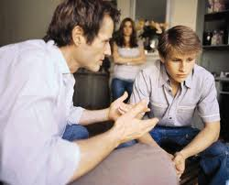
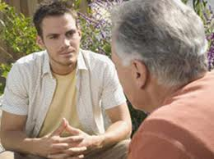
I. ¡Mucho Cuidado Con Quien Vuelas!
Prov.1:8 “Oye, hijo mío, la instrucción de tu padre, Y no desprecies la dirección de tu madre” ¡Hazle caso a tus padres!

Slide 4
¡Mucho Cuidado Con Quien Vuelas!
Dos maneras de responder a la invitación del pecador
El creyente “debe” responder verbalmente. V.10 “no consientas” Daniel 1:7 Daniel, cuyo nombre significa “Dios es mi juez” le llamaron,
“Beltsasar” que significa “príncipe de Baal”
Ananías cuyo nombre significa “Dios es lleno de gracia”
“Sadrac” que significa “iluminado por el dios sol”
Misael, cuyo nombre significa ¿quien es grande como Dios?
“Mesac” que significa ¿Quién es tan grande como Venus?
Azarías, cuyo nombre significa “el Señor es mi ayudador
“Abed-Negó” significa “el esclavo de Negó, dios del fuego”

Slide 5
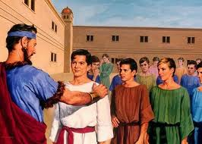
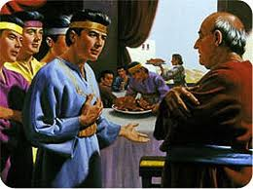
Daniel se Propuso no Pecar.
Daniel 1:8

Slide 6
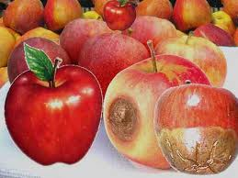
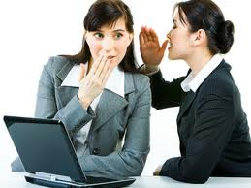
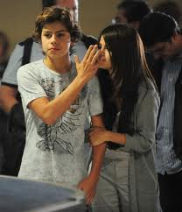
¡Mucho Cuidado Con Quien Vuelas!
Dos maneras de responder a la invitación de los pecadores.
2. La respuesta del creyente debe ser física. 1:15-18
¡ALEJATE DE ELLOS!

Slide 7
II. ¿COMO FUNCIONAN LAS AMISTADES?
Amistades lejanas
Amistades Casuales
Amistades Cercanas

Slide 8
Para el cristiano, nadie sin Cristo
Debería tener acceso a ese lugar tan íntimo en nuestras vidas
Porque es vital, guardarlo de las perversidades Prov. 4:23 22:5
Esta es el área que debemos asegurarnos que este siempre limpia Prov. 2:11 2 Cor. 6:14.
Si usted se esta asociando, juntando o saliendo con alguien que no tiene a Dios, esta tomado un riesgo que puede costarle su alma. 1 Cor. 15:33 Prov. 13:20
¿ A quien esta usted permitiendo influenciar su vida? ¿A quien esta dejando que guie sus pensamientos? Prov. 12:26

Slide 9
El progreso ascendente hacia la maldad
v.10 con una invitación
v.11 una participación
v.14 una cooperación.
Cuando nos es mas fácil decir que no a esto. ¿Durante la invitación, la participación o la cooperación?

Slide 10
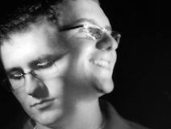
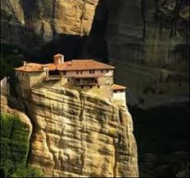
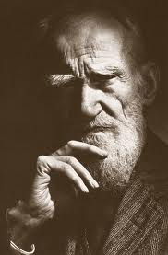
III. DOS CARACTERISTICAS DE LAS BUENAS AMISTADES
No se avergüenzan de Cristo
1 Cor. 1:23-24
2 Los que han puesto a Cristo como su
fundamento. Mat7:24
Proverbios 4:13-15

